Slide 1


Hackathon Projekt
Pomůcka Braille

Slide 2

CÍLOVÁ SKUPINA:
ZVÍDAVÍ STUDENTI A ŽÁCI
NEVIDOMÍ
STUDENTI VŠ, KTEŘÍ STUDUJÍ TYFLOPEDII
VZDĚLÁVACÍ INSTITUCE

Slide 3

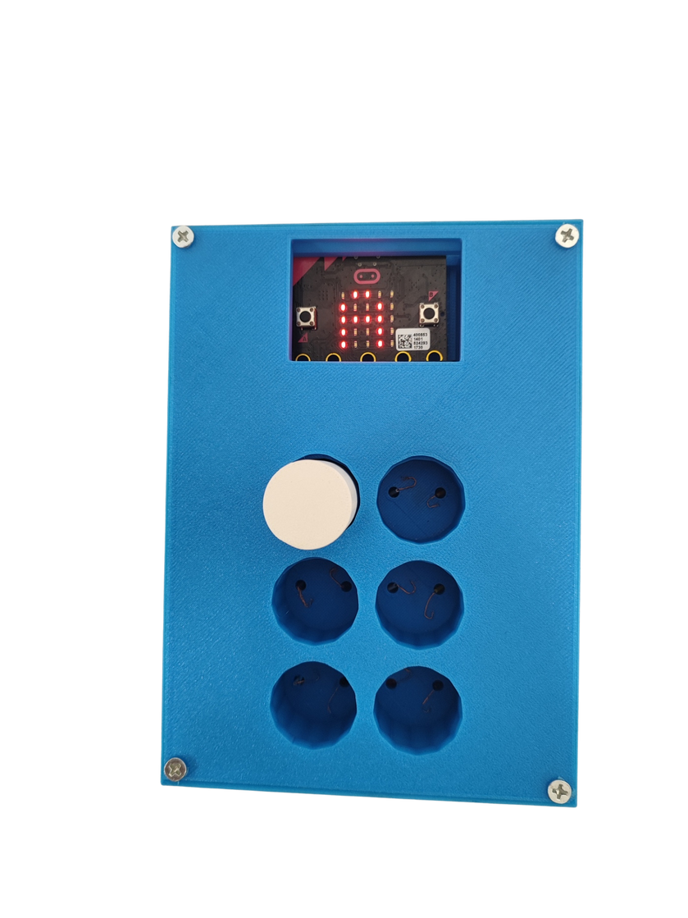
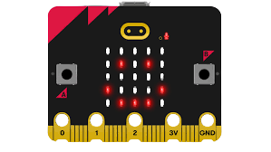
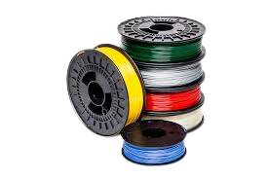
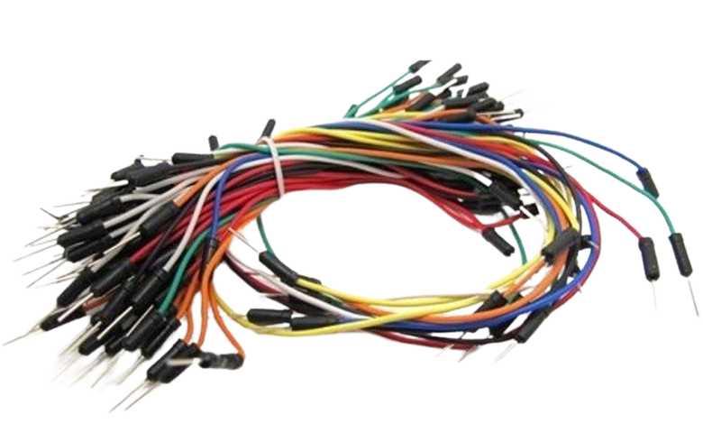
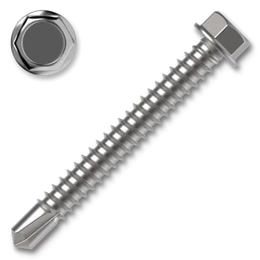
Materiály

Slide 4

Marketingová Část:
VÝROBNÍ CENA:
MICRO-BIT: 350KČ
HUB: 180KČ
FILAMENT: 80KČ
BATERKY: 60KČ
ŠROUBKY: 5KČ
OSTATNÍ NÁKLADY: 60KČ
CELKOVÝ NÁKLADY: 530KČ
PRODEJNÍ CENA:
bez microbitu: 1000kč
S MICROBITEM: 1500KČ
Profit: 470 - 970Kč

Slide 5

Jsme unikátní na trhu
Potencionální konkurence ve světě:
Potencionální konkurence v ČR:
BRAILLŮV TABLET: 125 000KČ
BRAILLOVY HRY: 350KČ
BRAILLŮV PAPÍR: 250KČ
BRAILLOVA KLÁVESNICE: 7990KČŠ

Slide 6
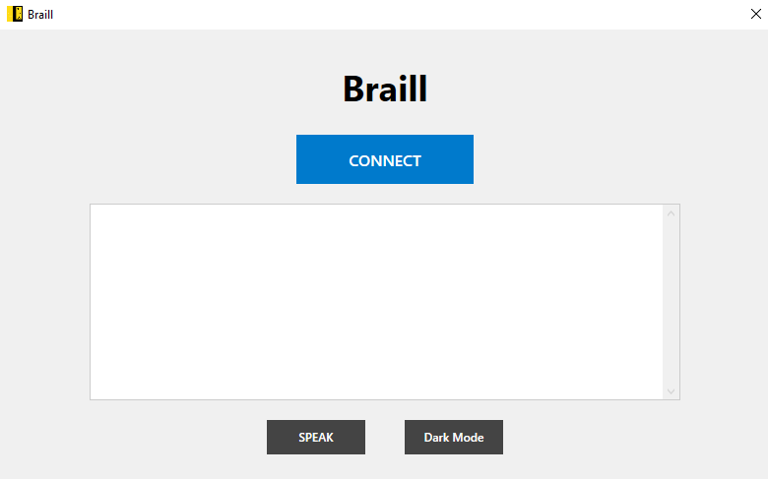
Aplikace

Slide 7











S
W
O
T
ANALYTIKA

Slide 8

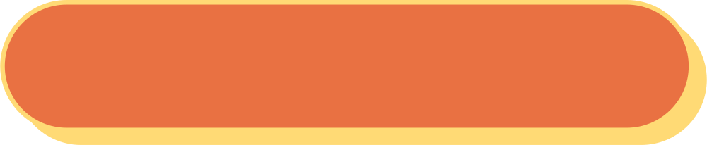


STRENGTH
Nízké náklady
Absence konkurence
Snadná použitelnost výrobku
Snadná aplikace
Rychlá a levná výroba

Slide 9
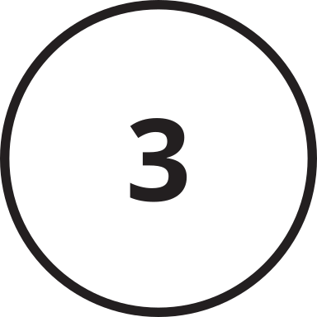


WEAKNESS
Omezená cílová skupina
Závislost na mikrobitech

Slide 10
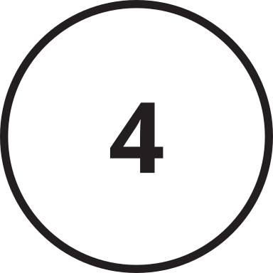


Opportunity
Spolupráce se školami a neziskovkami
Rozšíření do zahraničí
Neviditelné výstavy
Rozšíření produktové řady
Partnerství s výrobci Micro:bit a Prusa

Slide 11




Threats
Technologické komplikace - zestárnutí microbitů
Legislativní změny - změna financování vzdělávacích programů
Nespolupráce prostředí
Rapidní zvýšení cen čipů

Slide 12

Odkazy:
Hackathon Cloud: https://shorturl.at/RMIBy
Github Braill: https://github.com/StefikMat/Braill

Slide 13

Členové Týmu:
Učitel: Michal Helgert
Žáci:
Michal Korčák
Samuel Vacek
Daniel Mitka
Matěj Václav Štefan

